Slide 1
Audit Carrefour
Magasin: Cash and Carry Sousse
Le 11 décembre 2018
Mme Meriam CHOUCHENE

Slide 2
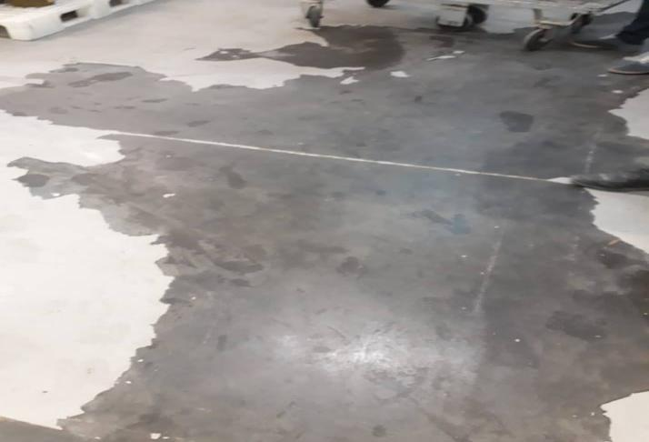
FLEG: Ecaillement du revêtement du sol.

Slide 3
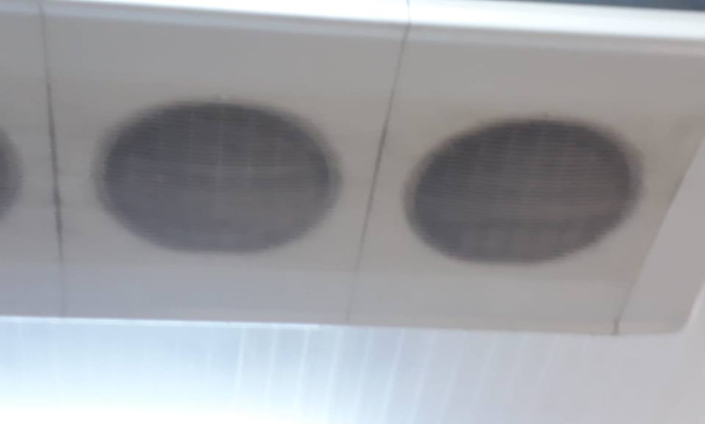
FLEG: présence de piqûres de moisissures sur les grilles de l’évaporateur

Slide 4
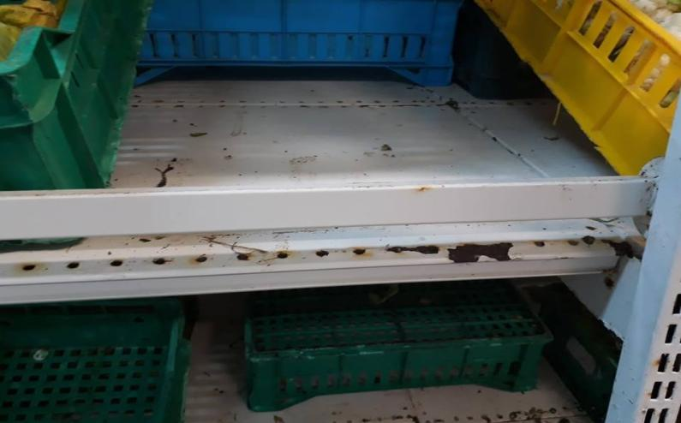
FLEG: Présence de rouille sur les étagères des présentoirs

Slide 5
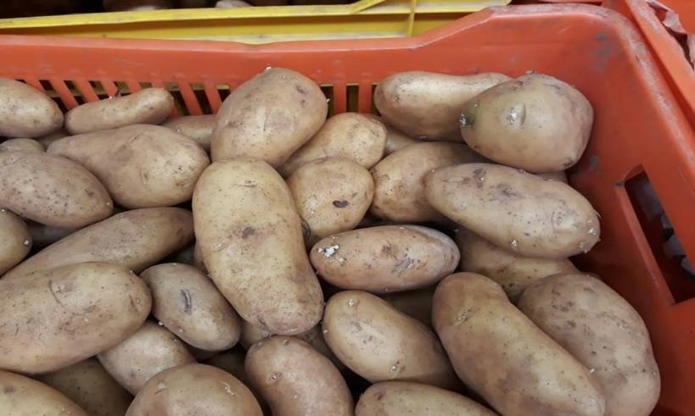
FLEG: Les pommes de terre sont germés

Slide 6
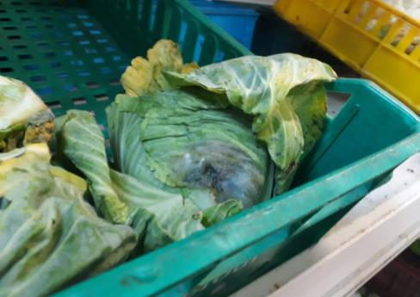
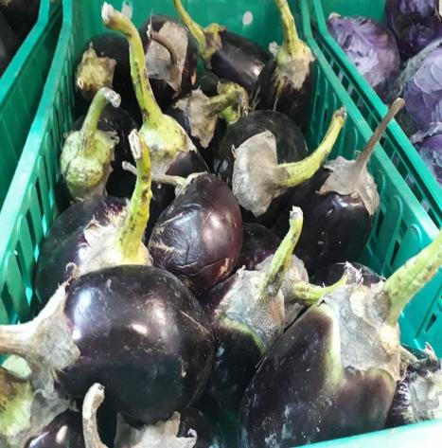
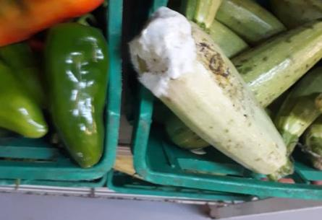
FLEG: Etat e fraicheur des légumes insatisfaisant

Slide 7
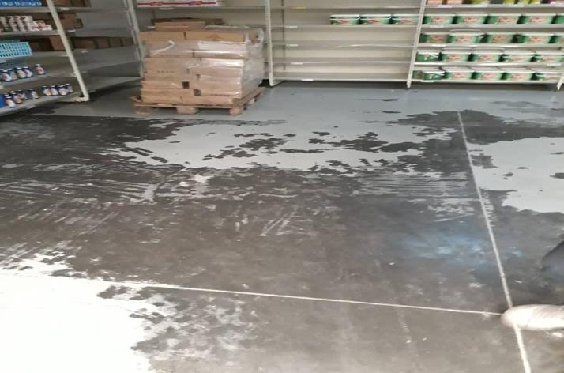
PLS: Ecaillement du revêtement du sol

Slide 8
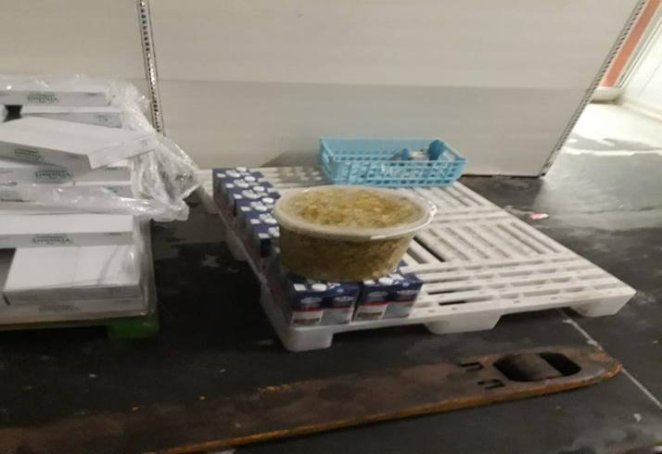
PLS: Entreposage d’un seau de condiments sur les fardeaux de lait

Slide 9
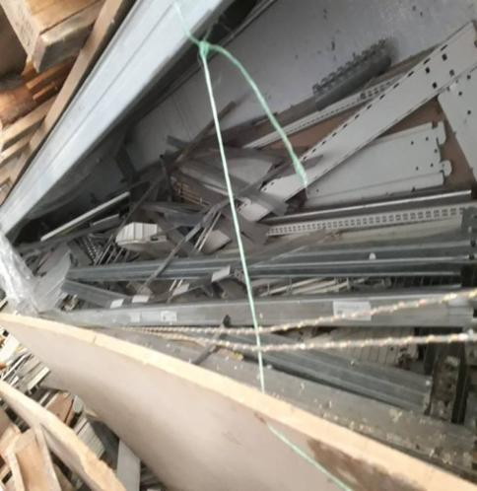
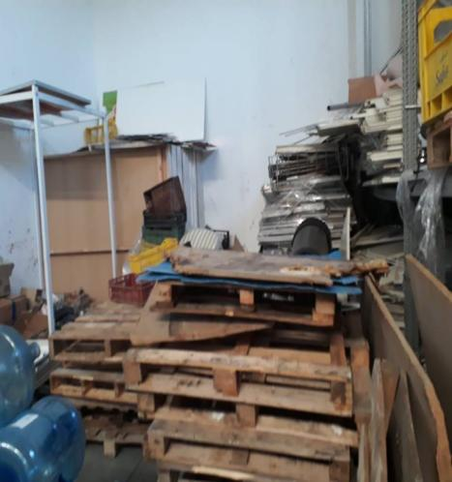
PGC: Présence de ferraille dans la réserve PGC.

Slide 10
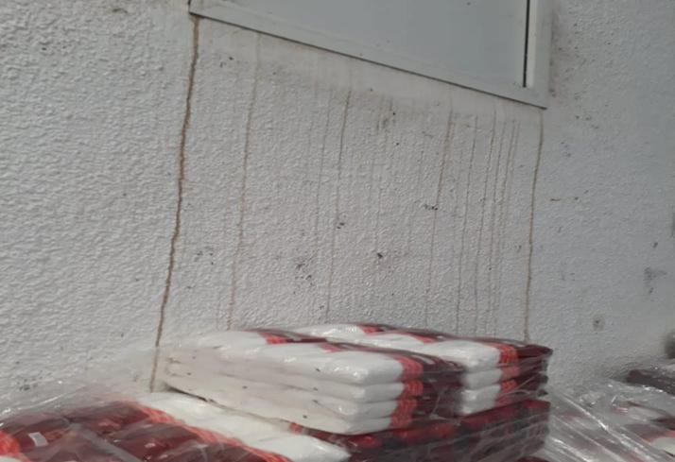
PGC: présence de traces d’écoulement d’eau à partir de la fenêtre au dessus des sacs à sucre

Slide 11
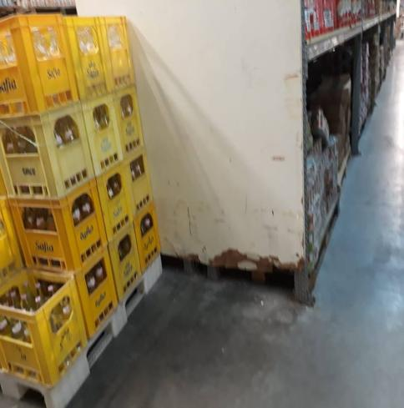
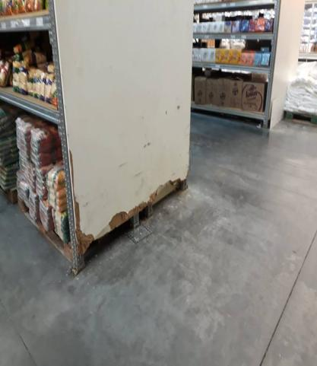
PGC: Détérioration des plaques des faces latérales de certains meubles d’exposition

Slide 12
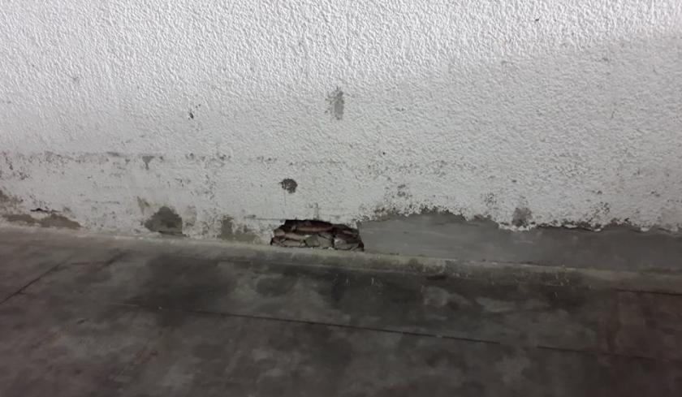
Réception: Présence de fissures aux murs

Slide 13
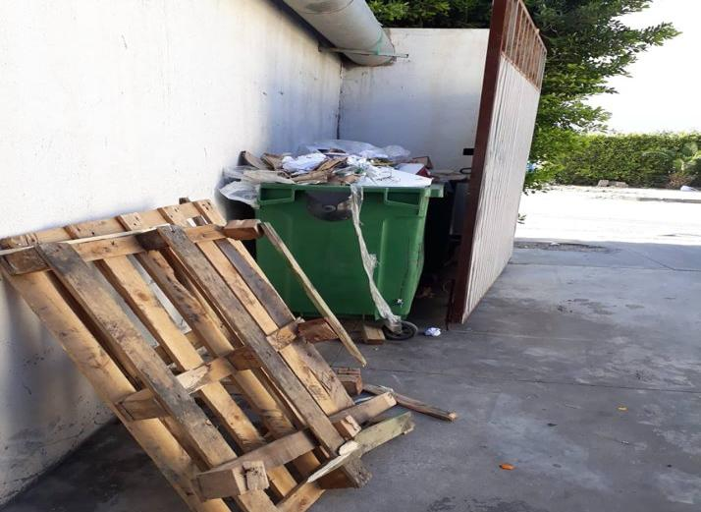
Réception: Les bennes à ordures sont dépourvues de couvercles et sont remplies de déchets.

Slide 14
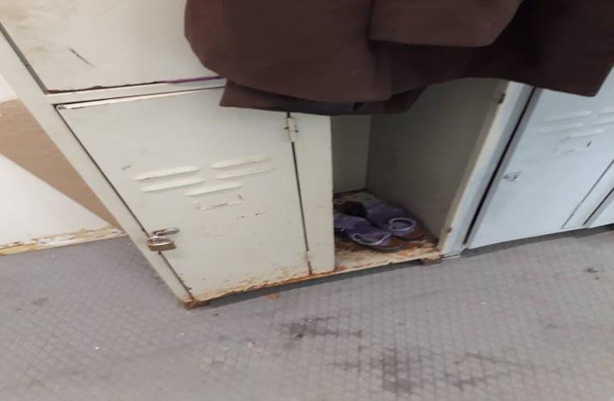
Vestiaires femmes: Présence de rouille dans les casiers

Slide 15
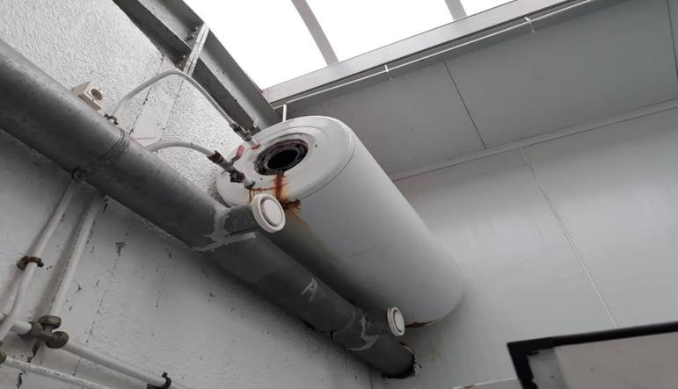
Vestiaires femmes: La chaudière est en panne

Slide 16
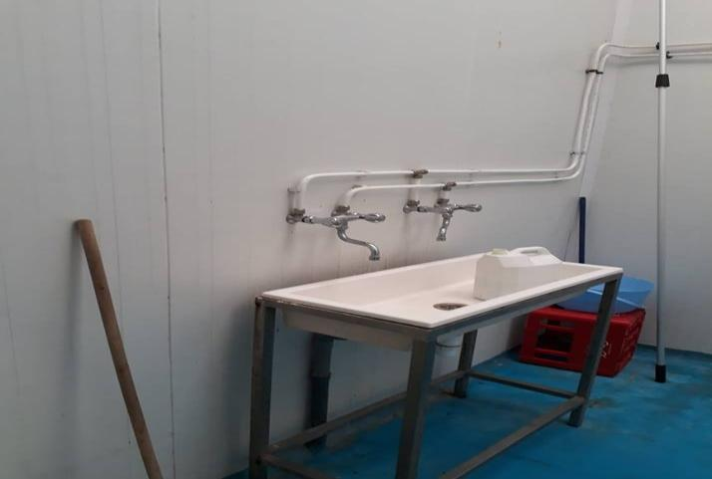
Sanitaires femmes: Absence de distributeur de savon liquide et de papier essuie-mains aux sanitaires femmes.

